Slide 1


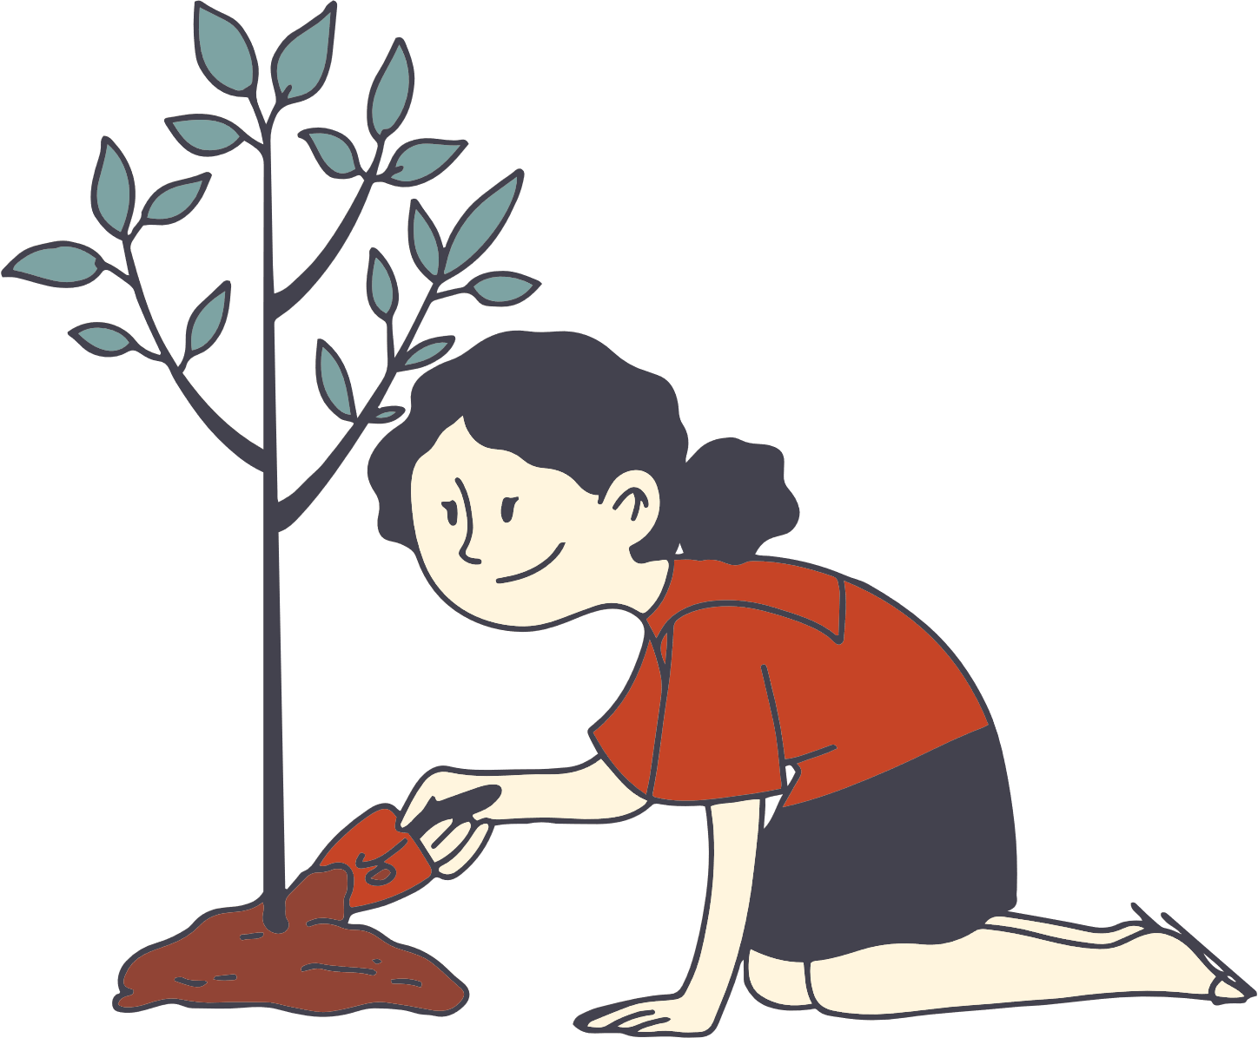


Slide 2


Slide 3



Hãy nêu các ý nghĩa của yêu lao động
B
Vì sao cần phải yêu lao động?

Slide 4
BÀI 3: YÊU LAO ĐỘNG
TIẾT 3

Slide 6

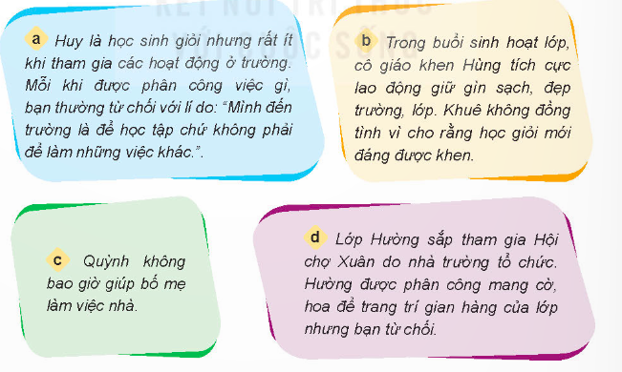

B

Slide 7
Huy nên tham gia các hoạt động để rèn luyện thêm các kĩ năng khác ngoài kiến thức trên lớp. Ngoài việc có thể phát triển thêm các kĩ năng, việc tham gia hoạt động sẽ giúp Huy làm quen được nhiều bạn hơn, có thể cùng nhau trao đổi, học tập.
Việc nào cũng đáng khen. Việc Hùng tích cực giữ gìn vệ sinh trường lớp cũng là một việc tốt và đáng để tuyên dương.
B

Slide 8
c. Quỳnh nên giúp đỡ bố mẹ việc nhà lúc rảnh rỗi vì việc đó sẽ giúp bố mẹ đỡ vất vả, bận rộn hơn.
d. Nếu không thể mang cờ, hoa vì lí do hợp lí thì Hường nên nhận một công việc khác phù hợp hơn. Còn nếu như có thể thì bạn nên nhận công việc được phân công vì cùng tham gia hoạt động sẽ giúp tình đoàn kết của mọi thành viên trở nên khăng khít hơn.
B

Slide 9
Bài 4: Xử lý tình huống
a) Tổ của Lan tổ chức bình bầu một bạn tiêu biểu trong học tập và trong các hoạt động tập thể. Lan bầu cho Kiên vì Kiên vừa học giỏi vừa tích cực tham gia các hoạt động tập thể nhất là trong lao động. Nhưng một số bạn lại bầu cho Hoa vì cho rằng mặc dù Hoa không chăm chỉ lao động nhưng lại học giỏi hơn Kiên. Nếu là thành viên trong tổ của Lan em sẽ chọn ai? Vì sao?

Slide 10
Bài 4: Xử lý tình huống
b) Em chưa lau dọn xong nhà cửa thì bạn hàng xóm sang rủ chơi cầu lông. Em sẽ làm gì?

Slide 11





CHIA SẺ
Notes:
Để củng cố lại kiến thức đã học, chúng ta cùng thực hiện trò chơi …. Nhé

Slide 12
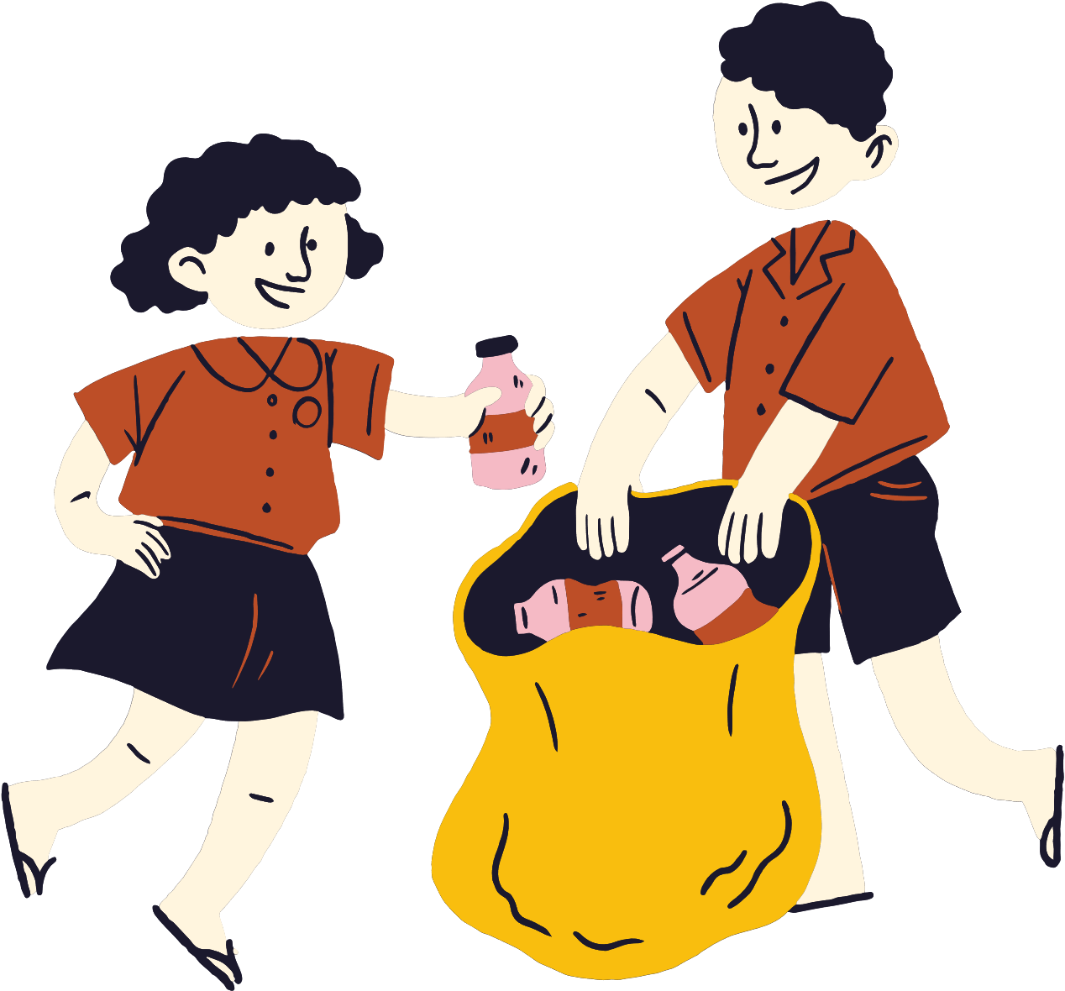
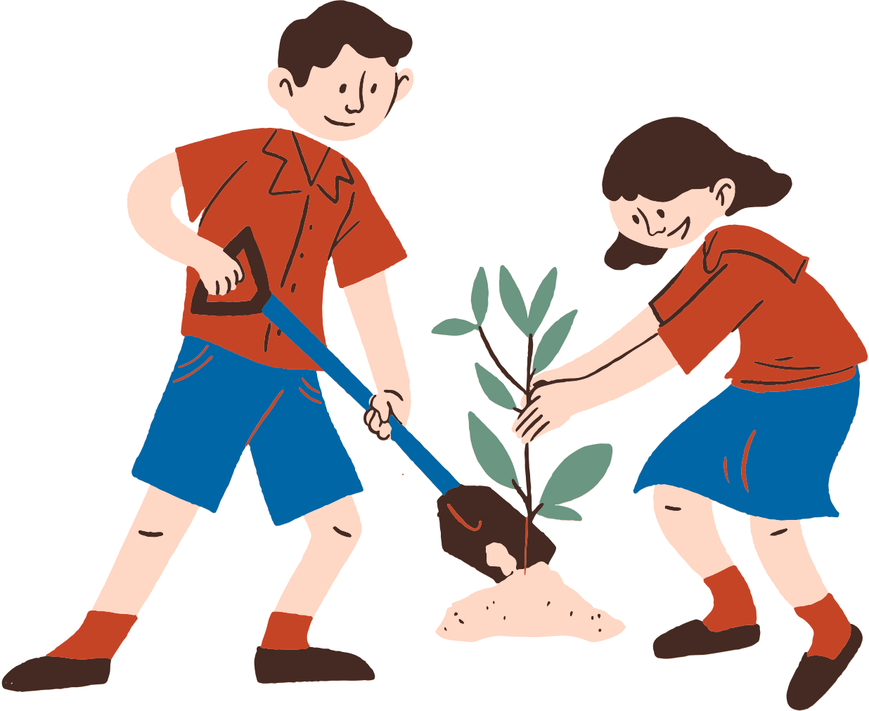
LAO ĐỘNG LÀ VINH QUANG

Slide 13

Dặn dò
Ôn lại nội dung bài học
Chuẩn bị bài Tiết 4

Slide 14


Slide 15
Yêu cầu cần đạt
- Nêu được một số biểu hiện của yêu lao động.
- Biết vì sao phải biết ơn người lao động.
- Tích cực tự giác tam gia hoạt động lao động phù hợp với bản thân.
- Quý trọng người lao động, không đồng tình với người lười lao động.

